Slide 1
ЖУРНАЛ СРЕДНЕВЕКОВОЙ МОДЫ
«СЕРЕДИНА»
Сегодня в номере:
Мужской западноевропейский костюм
Женские платья
Причёски и головные уборы
периода бургундских мод
РЕДАКТОР: СТУДЕНТКА 2 Д ГРУППЫ
ЕВГЕНИЯ ФЕДЯЕВА

Slide 2
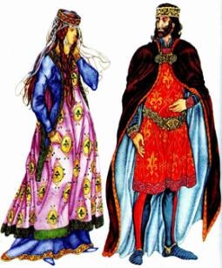
Мужской западноевропейский костюм Средневековья
В течение V в. по западной территории павшей Римской империи расселялись различные племена варваров-германцев. Они заняли территорию современных Италии, Франции, Испании, Германии, Англии, Нидерландов.
Варварские государства, возникшие на развалинах Римской империи, характеризовались христианской религией, сменившей древние языческие верования варваров, и новой европейской культурой, сформировавшейся в сфере религии.
Характер всего средневекового искусства крайне противоречив. С одной стороны, это пропаганда религиозных идей и аскетизма, с другой — отражение огромного богатства внутренней жизни человека, его душевного состояния, красоты труда. И именно эта вторая сторона средневековой культуры подготовила ее необыкновенный взлет в эпоху Возрождения.
Под глубоким влиянием религии, пронизывавшей все сферы жизни, в период средневековья появляется новый эстетический идеал человека — аскета, отрекшегося от радостей земной жизни. На фресках соборов изображаются непропорциональные бесплотные фигуры с выражением неистовых страданий на лице. Образ мадонны, богоматери, получивший широкое распространение в раннехристианском искусстве, определяет идеал красоты женщины.
Однако религиозное воздействие было не единственным в формировании эстетических представлений средневековья. Не менее важными были идеалы рыцарства и идеалы народа, нашедшие отражение в таких эпических произведениях, как «Песнь о Роланде», «Песнь о Нибелунгах», в поэзии трубадуров. Сила, храбрость, воинская доблесть рыцаря, защитника своей страны, своего короля, определили мужественность его внешнего облика. Это сильный, ловкий, физически выносливый воин с подчеркнуто широкими плечами, сильными стройными ногами, волевым решительным лицом. Впервые в эстетических взглядах европейского общества мужественность как основная черта мужской красоты начинает противопоставляться женственности, воплощающей идеал женской красоты.
По описаниям поэтов XI-ХII вв. у женщины должны быть длинные золотистые вьющиеся волосы, зеленые или голубые глаза, веселые и улыбающиеся, губы, подобные свежему персику. Ее красота, доброта, верность воспеваются на рыцарских турнирах. Мотивы розы — цветка, символизирующего нежность, хрупкость, изящество, широко распространяются в искусстве и в быту. Розами украшают обеденный стол, лепестки роз плавают в чашах с вином, юноши и девушки носят венки из роз. Именно в жестокую и мрачную эпоху средневековья возникает культ «прекрасной дамы», оказавший огромное влияние на отношение к женщине всех последующих поколений.

Slide 3
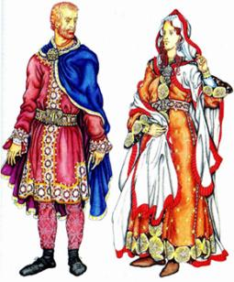
Основными источниками отражения внешнего облика человека и его костюма в изобразительном искусстве являются витражи и скульптура средневековых соборов, книжная миниатюра.
В литературе описание быта и костюма средневековых варваров имеется ещё у римских историков, в летописях и хрониках более позднего периода и поэтических художественных произведениях.
Развитие конструирования и моделирования костюма
Примитивный крой, появившийся в глубокой древности на Востоке, давший основные типы накладной и распашной одежды, бытовал в европейской одежде вплоть до Х-XI вв. Возникшее затем различное понимание мужской и женской красоты потребовало разделения форм мужской и женской одежды, создания облегающих скульптурных ее форм.
Эта большая и важная реформа европейского костюма осуществляется в средние века не сразу, а на протяжении почти 400 лет (ХII-ХV вв.). В ее осуществлении можно выделить такие наиболее характерные этапы:
XII — 1-я половина XIV в. Мужская и женская одежда длинная, облегающая. Облегание достигается с помощью кроя: в одежде проектируют 3 шва — боковые и средний шов спинки. Верхнюю часть лифа с помощью этих швов подгоняют по фигуре, нижнюю часть расширяют, вшивая от линии бедер треугольные клинья. По бокам на уровне талии делают овальные вырезы, соединяемые по краям шнуровкой. Пояс не затягивает талию, а только подчеркивает ее и является декоративным украшением. Одежда преимущественно накладная, только плащи драпированные;
2-я половина XIV — 1-я четверть ХV в. (период готики). Появление короткой мужской одежды и дальнейшее обогащение форм длинной женской одежды. Широкое распространение различных видов распашной одежды. Интенсивное развитие конструирования одежды, что было связано с блестящим развитием архитектуры, оказавшей влияние как на внешние формы костюма, так и на его конструктивное решение.
Прежде всего был реконструирован костюм рыцаря, который состоял из цельной металлической кольчуги. Ее монолитность и тяжеловесность ограничивали движения воина, были крайне неудобны в походе и в бою, нередко даже служили причиной болезни. Монолитную кольчугу расчленили на отдельные части — латы, соединив их шарнирами, крючками, пряжками на участках движения. Таким образом, были найдены формы плоских деталей, соответствующих объемам отдельных частей фигуры: спинки, переда, рукавов. На ткани эти отдельные части или детали кроя стали располагать с учетом ее пластических свойств (растяжимости долевых и поперечных нитей).

Slide 4
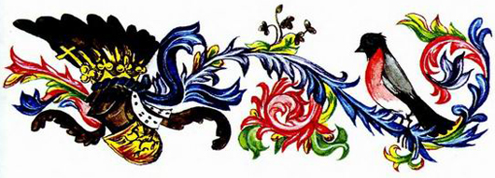
Для создания объема делается вытачка, линии проймы и оката рукава подкраиваются овально. Соединение рукава с проймой — непостоянное, с помощью тесьмы, шнуровки. Одежду стали также разрезать в поперечном направлении по линии талии. Это обеспечило максимальное прилегание, позволило избежать заломов и поперечных складок, которые образовывались при шнуровке цельного платья.
Вместе с тем прекрасно используются пластические возможности косого кроя в верхней одежде типа упелянд. В костюме готики, как и в остальных видах искусства этого периода, есть две противоречивые тенденции: закрыть тело, нивелировать его формы, как того требует христианская мораль, и обтянуть фигуру узким кроеным костюмом, подчеркнуть красоту естественных форм человеческой фигуры. Период готики был временем расцвета конструирования и моделирования одежды, формирования моды, т. е. относительно быстрой смены форм одежды в пределах общего художественного стиля;
2-я четверть XV в. — период изысканных форм франко-бургундской моды, которые выразились прежде всего в социально-классовой обособленности костюма феодала: удлиненные одежды, волочившиеся по земле, узкие облегающие формы, сковывающие движение, свисающие рукава, длинные носки туфель, грандиозные головные уборы, г-образная изогнутость силуэта. Чтобы создать такой силуэт, женщины подкладывали на живот небольшие простеганные подушки — босы. Для удлинения шеи женщины брили затылки, для удлинения овала лица — лбы.

Slide 5
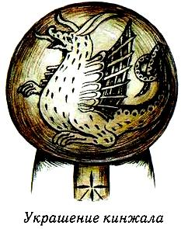
Из наиболее общих принципов декоративного оформления одежды эпохи средневековья можно выделить следующие:
1) отделку горловины, низа изделия, низа рукавов и линии соединения проймы с рукавом вышивкой, мережкой, бейками (из дорогой отделочной ткани), фестонами, мехом горностая, куницы;
2) использование в одежде ярких, контрастных сочетаний цветов (зеленых, красных, синих, желтых);
3) появление в отделке костюма объемной орнаментации — лент, бахромы, кистей;
4) украшение ткани золотыми и серебряными бубенчиками (в хронике того времени рассказывается, что на одном из турниров на рыцаре звучало сразу 500 бубенцов, прикрепленных к одежде, обуви, шляпе);
5) появление перчаток, украшенных драгоценными камнями и золотом;
6) подчеркивание отделкой (в общей композиции костюма) значения детали, узла (например, шнуровка с лентами).
В период раннего средневековья наиболее распространенными материалами были лен, домотканый холст, сукно, мех, кожа, восточный и византийский шелка. Расцвет ремесленного производства в городах в готический период привел к развитию ткачества, расширению ассортимента и повышению качества тканей, разнообразию их орнаментации. Получают распространение шелк, парча, бархат, эластичные сукна.
Великолепную шерстяную ткань — шарлах — преимущественно красного цвета изготовляли в Англии, Нидерландах. Бархат — ткань с льняной основой и хлопковым утком — в Германии. Лучшим сортом шелка был пурпур, изготовляемый в Венеции.
Цветовая гамма яркая, чистая: огненно-красный, карминовый, небесно-голубой, травянисто-зеленый. В период поздней готики в костюм проникают своеобразные темные и приглушенные цвета. Например, цвет фов — рыжевато-бурый.
Ткани были преимущественно гладкие. Затем становятся модными набивные и тканые узоры с эффектами тиснения, украшенные золотой и серебряной нитью. Рисунок — изображение в круге или ромбе точек, крестов, геральдических животных, птиц с серебряными крыльями и золотыми зубами. С XV в. модны растительные узоры: плоды граната, тюльпаны, гвоздики, розы. Готическая роза — символ молчания и любви — состояла из семи лепестков с толстыми стеблями и зубчатыми листьями, которые переплетались в узоре с гранатами (также символ любви), ананасами и другими пышными растениями. Фон и орнамент всегда резко контрастировали по цвету. Горизонтальная кайма византийского типа вытесняется узором по всей поверхности ткани.

Slide 6
Мужской костюм
Период раннего средневековья (VI-XII вв.). Изображения костюма варваров имеются на известном триумфальном сооружении Древнего Рима — колонне Траяна. Костюм состоял из короткой туники с рукавами, подпоясанной на талии, коротких штанов, чулок из ткани, кожаных башмаков и шерстяной накидки, застегнутой на правом плече. На голову надета небольшая конусообразная шапка.
Такой костюм оставался у знати в империи Карла Великого (VIII в.). Наряду с ним появляются узкие длинные штаны из двух половинок, длинные широкие туники, надеваемые одна на другую. Такой костюм мы видим на миниатюре Х в., изображающей императора Оттона II. На нем светлая туника с широким золотым кантом внизу, по низу рукавов, плечу .и боковому разрезу, из-под которого видна белая нижняя туника. Сверху наброшен пурпурный плащ, застегнутый на плече дорогим украшением. Формы костюма, манера ношения, отделка напоминают византийские. Начиная с XI в. (романский период) форма мужского костюма находится под влиянием формы рыцарских доспехов. Одежда становится более короткой и разнообразной формы.
Блио — глухая накладная одежда с низкой отрезной линией талии. Верхняя часть прилегает по линии плеч, груди, талии, расширяется к линии бедер. Нижняя часть выкроена в виде двух полукружий, пришитых к талии спинки и полочек. Общая длина достигает линии коленей — середины икр. Рукава блио цельнокроеные узкие с воронкообразным расширением низков. Через боковые разрезы нижней части просматривается длинная нижняя туника яркая и контрастная по цвету.
Шоссы — узкие облегающие штаны-чулки из эластичного сукна. Вверху они прикреплялись шнурком к поясу плечевой одежды. До ХV в. штанины не сшивались между собой, позднее их соединили с помощью переднего и заднего клиньев.
Нарамник лежит в основе многих видов средневековой одежды, мужской и женской. Это прямоугольный или овальный кусок ткани, перегнутый по линии плеч, с разрезом для головы, не сшитый по бокам. Различная длина и манера ношения разнообразят этот вид одежды.
Мода мипарти распространяется в одежде знатных феодалов в ХIII в. и связана с использованием цветов и знаков феодального герба. Рукава, половинки переда, штанины, обувь окрашиваются в разные цвета, украшаются гербовыми знаками.
В ХIII в. появляется сюрко, сшитое по бокам, с глубокими проймами. Сюрко носится поверх котт, откуда произошел и сам термин (от франц. surcot — поверх котт). Котт вытесняет в ХIII в. блио. Это не только конкретный вид одежды, но и понятие, близкое по смыслу к русскому «платье». Именно с этого времени оно прочно войдет в терминологию костюма.
Период позднего средневековья (XIV-ХV вв.). Развитие кроя приводит к тому, что в одежде, в ее силуэтных и конструктивно-декоративных линиях появляется разнообразие.

Slide 7
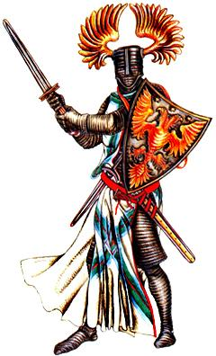
Мужской костюм развивается на основе двух силуэтов: прилегающего и свободного, расширенного книзу. Прилегающий силуэт отличается от силуэта романского периода прежде всего расширенной линией плеча, что конструктивно достигалось за счет присборенного оката рукава и специального ватного валика — прокладки. Конструктивные и декоративные линии подчеркивали грудь и тонкую, несколько заниженную талию, оформленную поясом.
Длина одежды прилегающего силуэта не заходила за линию бедер. Историк костюма М. Н. Мерцалова так характеризует мужской костюм этого периода: «Пропорции нового мужского костюма в сочетании с остроносой обувью и высоким головным убором слегка конусообразной формы... как бы вытягивали фигуру, она казалась не только более высокой, но и подчеркнуто гибкой и ловкой».
Для одежды прилегающего силуэта характерна короткая облегающая куртка — котарди с застежкой спереди на пуговицы и декоративным поясом по бедрам. Щедро украшенной частью котарди были рукава. Узкие вверху, они расширялись книзу колоколообразно и отделывались зубцами либо к низкам пришивались полосы ткани длиной до 1,5 м, шириной до 10 см.
В XIV в. котарди вытесняется жакетом — короткой одеждой, туго стянутой на талии и расходящейся веером складок на бедрах. Рукава жакета имели высоко поднятый, присборенный окат, что создавало прямую и высокую линию плеча — характерный признак франко-бургундской моды.
Таперт также туго стягивался на талии и имел складчатую или присборенную нижнюю часть. Он был длиннее жакета (до коленей), богато украшался по всем краям зубцами, фестонами. К поясу, воротнику, рукавам, плечевым и рукавным швам прикреплялись бубенчики. Разрез для головы мог быть как спереди, так и сзади. В конце периода в костюме такого типа использовались ватные прокладки в области груди и валки на плечах — для хорошей посадки и подчеркивания мужественности облика.

Slide 8
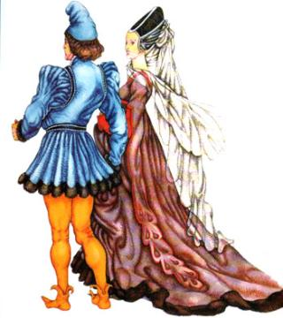
Облегающие короткие куртки носили с шоссами и с остроносой обувью пигаш, носочная часть которой с XIV в. становится очень длинной (до 70 см), что зависит от общественного положения ее владельца. Цвет обуви тщательно подбирали к нарядной одежде: белый, пурпурный, из золоченой кожи с драгоценностями. По форме обувь была одинаковой для правой и левой ноги. Узкий костюм, подчеркивающий стройность, вытянутость фигуры, дополнялся верхней одеждой — длинной или короткой, очень широкой внизу и по низу рукавов, ниспадающей ровными фалдами. В контрасте двух разных силуэтов эстетические качества мужской фигуры были еще более выразительны.
В конце XIV — начале XV в. сюрко вытесняется упеляндом — верхней накладной и распашной одеждой разной длины, которую носили с поясом и без него.
Длинный упелянд характеризовался большой шириной низа, доходившей до 7 м, и шириной рукавов внизу до 3 м.
Из всех предметов мужской одежды знати только нижнюю тунику шили из тонкого льняного полотна, остальные — из шерсти, шелка, парчи, бархата, который становится самой модной тканью.
Большое разнообразие представляли головные уборы этого периода: капюшон, шаперон — драпированный головной убор с длинными спускающимися концами, суконные и фетровые шляпы с конусообразной тульей, с полями и без полей. Прически — длинные с локонами и короткие с челкой на лбу.

Slide 9
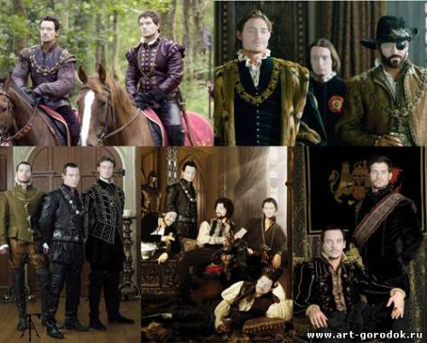
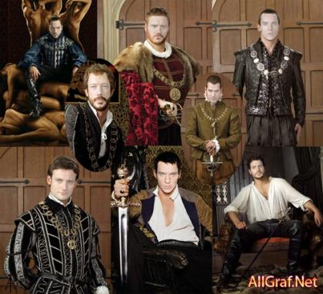

Slide 10
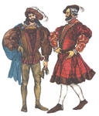
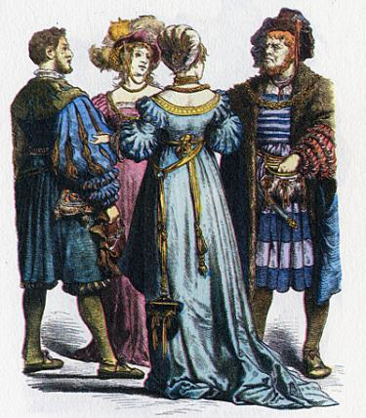
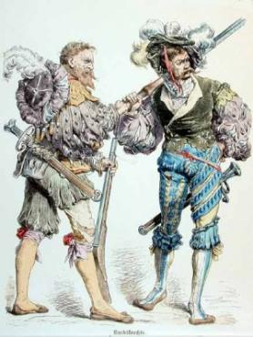

Slide 11
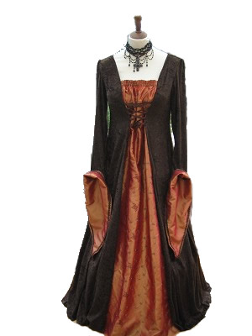
ЖЕНСКИЕ ПЛАТЬЯ

Slide 12
Период раннего средневековья
В женском костюме происходят те же изменения формы прямой широкой рубахи, что и в мужском костюме.
В ранние периоды женщины носили одновременно две туники: нижнюю, длинную и широкую, с длинными узкими рукавами, и верхнюю, более короткую, с короткими широкими рукавами. Цветные полосы отделки, вышивки располагались по горловине, низу изделия и низу рукавов.
В Х-XII вв. начинается создание одежды облегающих форм. В стремлении подчеркнуть фигуру в костюме появляется узкий короткий жилет, который поддерживает грудь и играет большую декоративную роль: его отделывают по краям галуном, вышивкой. Пояс, украшенный металлическими пластинками, располагают на бедрах, концы его свисают спереди до низа.
Женское блио отличается от мужского своей длиной до пола. Боковые овальные разрезы шнуровались лентами для облегания груди и талии. Верхней одеждой служит плащ-мантия на меховой (горностай, бобер) или тканой подкладке.
Покрывала, распространенные в одежде ранних веков как головные уборы, исчезают. Женщины начинают носить длинные распущенные волосы или косы, перевитые парчовыми лентами, обручи, венки с повязкой под подбородком.
Обувь по форме и материалу напоминает мужскую.

Slide 13
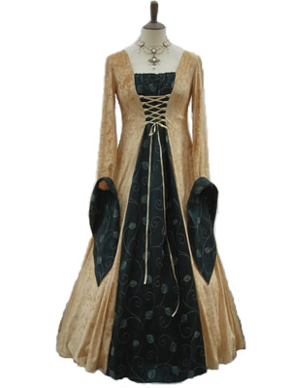

Slide 14
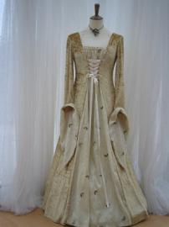
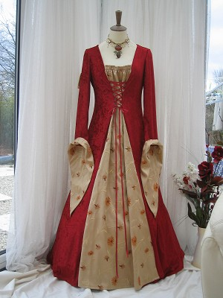
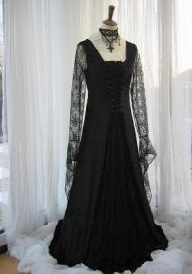
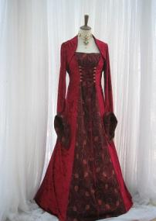

Slide 15
Период позднего средневековья
Удлиненные пропорции, легкие, изящные, уходящие ввысь линии готической архитектуры оказывают влияние на формы костюма позднего средневековья.
Два силуэта, на основе которых решался мужской костюм, характеризуют и женскую одежду. Но если прилегающий силуэт в мужской одежде подчеркивал ширину плеч и груди, сильные стройные ноги, то в женской, наоборот,— покатые узкие плечи, хрупкость, красоту молодой девушки. От талии книзу силуэт расширялся, длина и ширина нижней части одежды значительно увеличивались за счет юбки клеш. В этот период в одежде знати увеличивается количество одновременно надеваемых одежд: туника, котт, сюрко, плащ. Женское сюрко в начале периода ХIII в. решалось в прямом широком силуэте, имело огромные овальные вырезы проймы. В противоположность сюрко котт было узкого, прилегающего по линиям груди и талии силуэта, с длинными узкими рукавами. Положение линии талии в котт резко занижено, грудь затянута полотняным корсетом. Цветовое решение такого ансамбля яркое, контрастное: золотисто-желтое котт, красное, затканное золотом сюрко, ярко-синий на меховой подкладке плащ, жемчужные украшения.

Slide 16
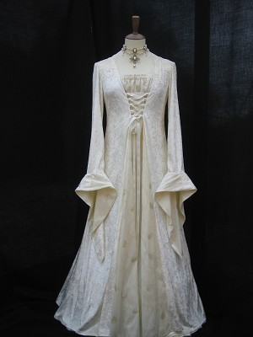
В XV в. пропорции женского прилегающего костюма меняются. Линия талии в сюрко переносится под грудь. Юбка сзади удлиняется шлейфом, который достигает нескольких метров длины. Спереди сюрко укорочено, как бы вздернуто в центре на талии. Это позволяет видеть украшенный подол котт и создает определенную постановку фигуры— животом вперед, что соответствовало представлениям о красоте женщины. Остроугольное декольте отделывают воротником шалевидной формы, сильно расширенным к плечам. Этот вырез часто закрывают вставкой из прозрачного шелка с вышивкой. Широкий пояс обильно украшен золотыми и серебряными пластинками. Костюм дополнен конусообразным головным убором с вуалью, высота которого достигала 70 см.

Slide 17
Динамичные треугольные формы, повторяясь в головном уборе, лифе, юбке, рукавах, составляют основу выразительности костюма. Длина лифа относится к длине юбки как 1:5, голова (с головным убором) к росту— 1:4,5.
Как мужскому, так и женскому готическому костюму присуща искусственная вытянутость форм, в линиях сказывается общая стилевая особенность «готической кривой», фигура приобретает г-образный силуэт. Контрастное соотношение короткого узкого лифа и длинной широкой юбки, видимое в фас, достигает в профиль и со спины еще большей выразительности благодаря длинному шлейфу.
В прямом свободном силуэте решались верхние платья покроя упелянд, появившиеся в ХV в.
Для живописных портретов Яна Ван Эйка, Роже Ван дер Вейдена, Ганса Гольбейна характерно изображение женщин в платьях этого покроя. Упелянд косого кроя носили чаще с поясом, который подчеркивал высокую линию талии. Складки закладывали лучеобразно от центра талии переда.
В период готики прическа в женском костюме отступала на второй план, так как основной акцент делался на головной убор— чепцы различной формы, венцы, обручи.
Огромное внимание уделяется ювелирным украшениям— пояса, цепи, ожерелья, пряжки, бубенчики. Драгоценные безделушки подчеркивают изысканность, изощренность бургундской моды: на пальцах до 20 колец, на груди— массивные цепи, в руке носовой платок с уголком— золотым сердечком. На шее— ожерелье из крошечных золотых сердечек и эмалевых слезок. К поясу прикреплены четки, зеркало, восковой амулет, позолоченный соколиный коготь-зубочистка.

Slide 18
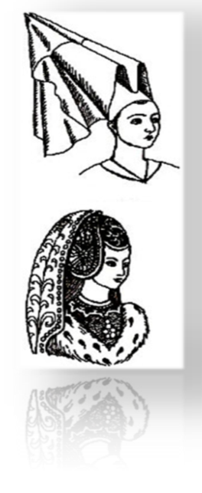
Разнообразие причесок и головных уборов соответствует общему разнообразию моды. В царствование люксембургских императоров (1374-1437) многие носят бороду и усы и даже их закручивают. Но признаком изящества и благородства считается по-прежнему гладко выбритое лицо, обрамленное длинными кудрями, ниспадающими пышными волнами сзади и сбоку.
Впоследствии молодежь начинает завивать волосы мелкими колечками, которые спускаются до самых плеч.
В виде головных уборов носят шляпы-береты, чепцы и шапки, которые делаются из войлока, материи и соломы. Сильно распространен особый головной убор в виде венца или тюрбана с ниспадающими концами, который делается из двух разноцветных материй. В некоторых итальянских провинциях носят широкополую соломенную шляпу, которая впоследствии, в XVIII веке, стала называться пастушеской.
Франты носят шляпу с высоким пером. В Германии были очень распространены широкополые серые войлочные шляпы, которые там начали носить чуть ли не с XII столетия, и шапки с отвесными полями, которые можно было в случае холода опускать на уши.

Slide 19
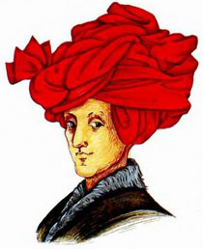
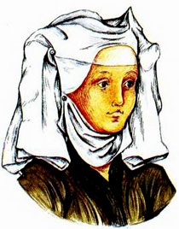
В Бургундии предпочитали так называемый бургундский чепец, род колпака со свешивающимся концом, окруженного плетеной подвязкой из дорогой тафты, и высокую конусообразную шляпу без полей. В большом употреблении был также круглый чепец, облюбованный рыцарями еще в Средние века, напоминающий детский или женский ночной чепчик. У венецианского дожа такой чепец является одной из принадлежностей торжественного облачения; поверх него дож надевает дорогую, вышитую золотом шапочку в виде рога, которая, очевидно, ведет свое происхождение от
.
В Бургундии большинство чепцов делалось в форме сахарной головы и втрое, если не вчетверо, длинее лица: поверх такого убора набрасывалось покрывало из тончайшего брабантского полотна. Многие чепцы состояли из двух сахарных голов и тоже украшались развевающимся покрывалом. Чепцы эти были до того тяжелы и непрактичны, что удивляешься, как они могли войти в моду.
Жена Карла VI Изабелла Баварская первая ввела в моду огромные чепцы, совершенно скрывавшие волосы, и мода эта скоро привилась в Нидерландах, Германии и Англии. При дворе той же Изабеллы возник впоследствии отвратительный обычай брить брови и волосы на лбу, чтобы последний казался выше. Когда со временем французская мода освободилась от влияния бургундской, обычай прятать волосы все же продолжал еще существовать. Длинные волосы встречаются только у Мадонны и у святых на картинах живописцев.
Некоторые английские чепцы имели вид двух рогов, над которыми развевается парус
фригийского колпака. Носили также капюшоны, пришитые к плащам; короткий плащ делался обыкновенно с двумя капюшонами, причем верхний был просторнее нижнего.

